Slide 1
BULANIK MANTIK
Doçent Dr. Abdulkadir KARACI

Slide 2
Bölüm 6 : ANFIS (Uyarlamalı ağ tabanlı bulanık çıkarım sistemi (Adaptive-Network Based Fuzzy Inference Systems)
Takagi-Sugeno bulanık çıkarım sistemine dayalı bir tür yapay sinir ağı yöntemidir.
Jang tarafından 1990’ların başlarında geliştirilmiş olup doğrusal olmayan fonksiyonların modellenmesinde ve kaotik zaman serilerinin tahmininde kullanılmıştır.
ANFIS en iyi bilinen sinirsel bulanık sistemlerden biridir. Jang tarafından (1993) Takagi - Sugeno bulanık modeli esas alarak geliştirilmiştir.
ANFIS, hem sinir ağlarını hem de bulanık mantık çıkarım yöntemlerini entegre ettiği için yapıların her ikisinden faydalanır. ANFIS yönteminin uygulanabilmesi için genelde giriş-çıkışa dayanan bir veri kümesine ihtiyaç duyulmaktadır.

Slide 3
ANFIS
Esasen ANFIS yapısı, Sugeno tipi bulanık sistemlerin, sinirsel öğrenme kabiliyetine sahip bir ağ yapısı olarak temsilinden ibarettir.
Bu ağ, her biri belli bir fonksiyonu gerçekleştirmek üzere, katmanlar halinde yerleştirilmiş düğümlerin birleşiminden oluşmuştur.
Seçilen üyelik fonksiyon (İng.: Membership function) adedi ve tipine bağlı olarak kurulan model bir öğrenme algoritması kullanılarak oluşturulur.
Yöntem, oluşturduğu bulanık eğer-ise kurallar kümesini kullanır. ANFIS mimarisi, ağın tamamının çıkışı ile hedef değer arasındaki farkı, yani hatayı minimum yapacak şekilde parametrelerle belirlenmesi suretiyle oluşturulur.
Teorik olarak, ANFIS herhangi bir sürekli fonksiyona mükemmel yaklaşabilir.

Slide 4
ANFIS-Suegeno Bulanık Modeli
Basit olması açısından, bulanık çıkarım sistemini, x ve y gibi iki girişi ve z gibi bir
çıkışı olduğunu farz ederek ele alalım.
İki tane bulanık “Eğer – ise - o halde” kuralı bulunan, birinci dereceden Sugeno bulanık modeli için tipik kural kümesi;
Kural–1: Eğer x A1 ise ve y B1 ise o halde f1 = p1 x + q1 y + r1
Kural–2: Eğer x A2 ise ve y B2 ise o halde f2 = p2 x + q2 y + r2
şeklinde ifade edilir.

Slide 5

ANFIS
Bir ANFIS denetleyici beş katmandan oluşmaktadır. Bu katmanların işlevleri aşağıdaki gibi elde edilebilir.
Katman 1: Bu katmanda her bir girdinin üyelik fonksiyonu derecesi hesaplanmaktadır. Bulanıklaştırma işlemi gerçekleştirilir. Eşitlik 4.10’da birinci katmanın çıkışı gösterilmektedir.
Burada ‘𝑥’ giriş değişkenini, ‘𝐴_{𝑖}’ ise 𝑖. bulanık mantık kümesini simgelemektedir.

Slide 6


ANFIS
Katman 2: Bu katmandaki her bir düğümün çıktısı bir bulanık mantık kuralının etkisini göstermektedir. Bu katmanın çıktısı aşağıdaki eşitlikte gösterilmiştir.
Katman 3: Bu katmanın çıkışında her bir bulanık mantık kuralının normalize edilmiş hallerinin ateşleme güçleri verilir. Yani 𝑖’inci kuralın etkisinin diğer kuralların toplam etkisine oranı hesaplanır. Bu katmana ait işlem aşağıdaki eşitlikte verilmiştir.

Slide 7

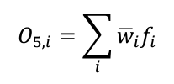
ANFIS
Katman 4: Dördüncü katmanda normalize edilmiş kuralların ateşleme güçleri doğrusal bir fonksiyonlar çarpılarak bulanık mantık kuralları durulaştırılır. Aşağıdaki eşitlikte verilen (𝑝,𝑞,𝑟) parametreleri en küçük kareler yöntemiyle elde edilebilmektedir. Ya da Buradaki (pi, qi, ri) değişkenleri, i. kuralın sonuç parametreleri kümesidir.
Katman 5: Bu katmanda bütün düğümlerden gelen sinyaller toplanır ve tek bir çıkışa çevrilir. Bu katmana ait işlem aşağıdaki eşitlikte verilmiştir [sinirsel bulanık dolaylı vektör].

Slide 8
ANFIS-En Küçük Kareler Yöntemi
Gözlem, ölçüm ve deneye dayalı problemlerle uğraşıp doğadan elde ettiği verilerle yeni bir şeyler ortaya koymak isteyen insanların en önemli görevi; bu gözlem, ölçüm ve deneyleri yapmak değil, onların sonuçlarını yorumlamaktır.
Çoğu zaman sıralı bir şekilde yapılan ölçüm, gözlem, deneylerden sonra birbirine bağımlı en az iki değişken içeren belki de binlerce, milyonlarca sonuç elde edilir.
Elde edilen bu sonuçların hepsi belirli bir miktarda hata içerir ve insanlar için hiçbir anlam ifade etmezler.
Ta ki bu sonuçları en iyi temsil edecek bir denklem, grafik, bir eğri ortaya koyana kadar.

Slide 9
ANFIS-En Küçük Kareler Yöntemi
İlk uzunluğu kesin olarak bilinen 10 adet plastik çubuğu alalım ve her çubuğu aynı kaynakla, farklı sürelerde ısıtıp, ısıtılma sonrasındaki uzunluklarını ölçelim.
Bu ısıtma sürelerini ve ısıtma sonrasında oluşan genleşme miktarlarını kaydedelim ve ısıtma süresi ile genleşme miktarı arasındaki ilişkiyi bulmak için y=ax+b şeklinde doğrusal bir denklem yazalım.
Teorik olarak, her ölçüm sonrasında bir denklem ortaya çıkar ve toplamda 10 adet birbirinden farklı denklem elde etmiş oluruz.
Fakat bu 10 adet teorik denklem bize 10 adet ısı, genleşme ilişkisi verir gerçek ilişki hakkında bir fikir sahibi olmamız mümkün değildir.
Bu noktada aradığımız ilişkiyi bulabilmek için tüm bu denklemleri en iyi temsil edecek yeni bir denkleme ihtiyaç olduğu açıktır. İşte burada en küçük kareler yöntemi devreye girer.

Slide 10
ANFIS-En Küçük Kareler Yöntemi
Bir sınıfta bulunan öğrencilerin iki farklı dersten aldıkları notları biliyor olalım.
Her öğrenci için, yapılan üçüncü bir sınav notunun değerini bu yönle tahmin edebiliriz.
Oluşturulacak 3 bilinmeyenli bir denklemin katsayılarını en küçük kareler yöntemi ile belirleyip, gerekli değerleri (bilinen iki sınav notları) fonksiyonda yerine koyarsak öğrencilerin üçüncü sınavdan beklenen notlarını bulabiliriz.
ANFIS‘in öğrenme algoritması, en küçük kareler yöntemi ile geri yayılmalı öğrenme algoritmasının bir arada kullanılmasından oluşan melez öğrenme algoritmasıdır.

Slide 11
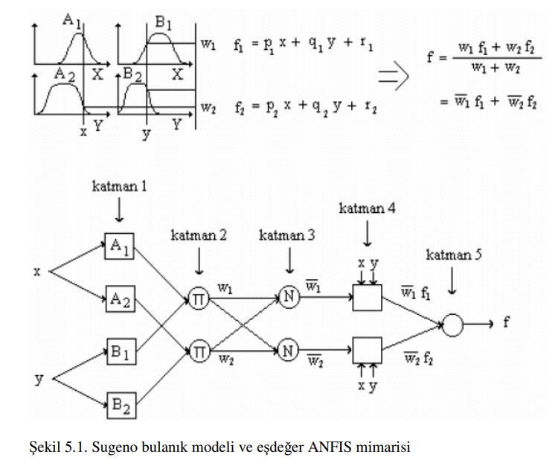
ANFIS
Şekil 5.1’de Sugeno bulanık modeli için bulanık çıkarım mekanizması ve bu yapıya karşılık gelen, eşdeğer ANFIS mimarisi yer almaktadır.

Slide 12
ANFIS
Sinirsel uyarlanır öğrenme teknikleri, bulanık modelleme prosedürü için veri setini kullanarak ilgili sistemi “öğrenen” bir model geliştirmeyi sağlar.
Yani ANFIS girdi/çıktı veri setini YSA ‘ndaki geri yayılmalı algoritmayı tek başına ya da en küçük kareler yöntemi ile birlikte kullanarak üyelik fonksiyonu parametrelerini düzenleyerek bir bulanık çıkarım sistemi (fuzzy inference system - FIS) oluşturur.
Bu düzenleme bulanık sistemimizin modellediği veriler yardımıyla ilgili sistemi öğrenmesini sağlar. Yani kendini modelleyeceği veriye göre uyarlar/adapte eder.

Slide 13
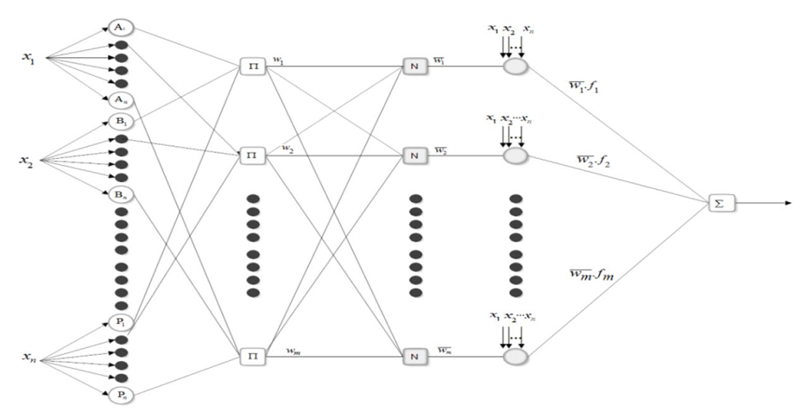
ANFIS
Seçilen üyelik fonksiyon (İng.: Membership function) adedi ve tipine bağlı olarak kurulan model bir öğrenme algoritması kullanılarak oluşturulur.
Yöntem, oluşturduğu bulanık eğer-ise kurallar kümesini kullanır. ANFIS mimarisi, ağın tamamının çıkışı ile hedef değer arasındaki farkı, yani hatayı minimum yapacak şekilde parametrelerle belirlenmesi suretiyle oluşturulur.
Teorik olarak, ANFIS herhangi bir sürekli fonksiyona mükemmel yaklaşabilir.

Slide 14
ANFIS with Python
https://github.com/twmeggs/anfis

Slide 15




SORULAR…

Slide 16
Kaynakça
Bay, Ö. F., Bulanık Mantık Ders Notları, Gazi Üniversitesi, Teknoloji Fakültesi.
Elmas, Ç., 2003a, “Bulanık Mantık Denetleyiciler”, Seçkin Yayıncılık, 1. Baskı, Ankara, Türkiye.
Baykal, N.,, Timur Beyan: Bulanık Mantık İlke ve Temelleri, Ankara, Bıçaklar Kitabevi, 2004, s.9.
ÇOBANOĞLU, B., Ders Notları, http://www.cobanoglu.fws1.com/bulanik.htm
Sen, Z., Modern Mantık, _stanbul, Bilge Kültür Sanat Yayıncılık,
Daş, İ., 2003. Matematikte Bulanık Sayılar. (Yüksek Lisans Tezi), Yıldız Teknik
Üniversitesi Fen Bilimleri Enstitüsü, İstanbul.
https://websitem.karatekin.edu.tr/user_files/zafercivelek/files/20190216_187604f5aaae4f89be554bbd63451325.pdf
https://medium.com/deep-learning-turkiye/python-ile-bulan%C4%B1k-mant%C4%B1k-modellemesi-74459dc27308
https://guraysonugur.aku.edu.tr/wp-content/uploads/sites/11/2018/02/BMK-Ders-2.pdf

